Slide 1
DDOS a botnet
I2.C Patrik Schneider

Slide 2
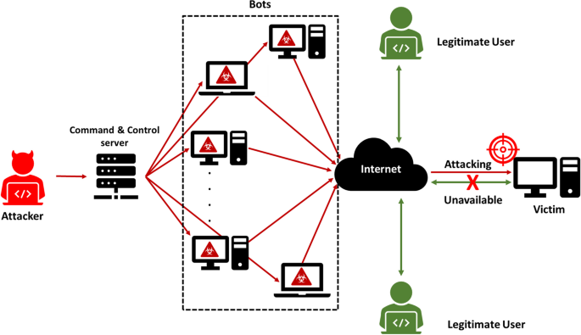
Co je to DDOS?
DDOS (Distributed Denial of Service): Cílový server zahlcen požadavky z více zařízení
DOS vs. DDOS
Notes:
DDoS (Distributed Denial of Service): Útok, při kterém je cílový server nebo služba zahlcena obrovským množstvím požadavků z mnoha zařízení, což vede k jejímu zpomalení nebo úplnému výpadku.
Rozdíl mezi DoS a DDoS: DoS útok pochází z jednoho zdroje, zatímco DDoS útok je distribuovaný a pochází z mnoha kompromitovaných zařízení.
Důsledky: Finanční ztráty, ztráta důvěry zákazníků, poškození reputace.

Slide 3
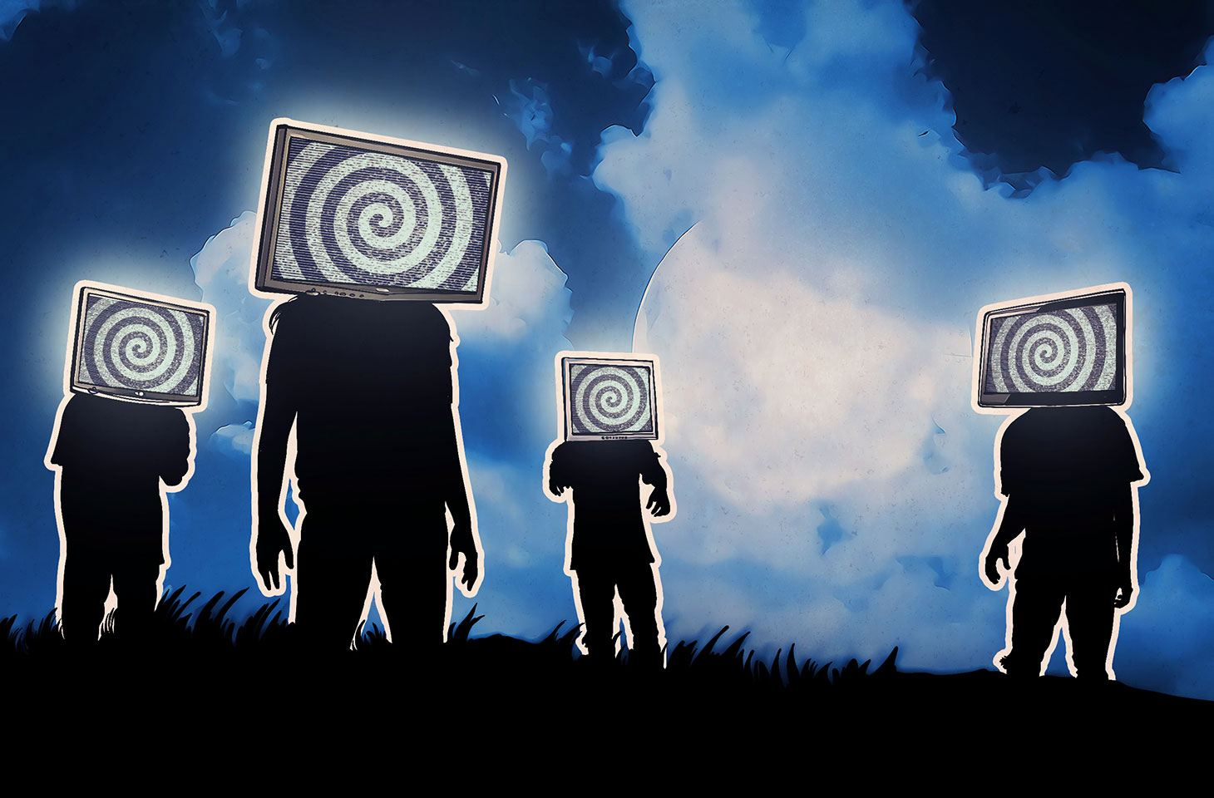
Co je to botnet?
Síť zařízení
Jaké zařízení?
Jak se řídí?
Notes:
Definice: Síť kompromitovaných zařízení (tzv. "zombie"), která jsou ovládána útočníkem prostřednictvím malwaru.
Zařízení v botnetu: Počítače, smartphony, routery, kamery, chytré televize a další zařízení připojená k internetu
Řízení botnetu: Prostřednictvím centrálního serveru (C&C – Command and Control) nebo pomocí peer-to-peer architektury.
Využití: DDoS útoky, rozesílání spamu, šíření malwaru, krádeže dat.

Slide 4
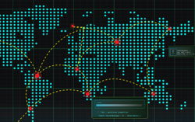
Známé botnety
Storm botnet
Trickbot
Notes:
Stormbotnet 2007-2008, 50mil infikovanych zarizeni, rozsiren emailovými přílohami, byl schopen se bránit proti pokusum o jeho odstraneni
Trickbot 2016-2020, zameren na bankovni udaaje, přes 1mil infikovanych zarizeni

Slide 5
Souvislost DDOS a botnetu
Botnet poskytuje to, co DDOS potřebuje – proto tvoří nerozlučnou dvojici.
DDoS útok | Botnet
Potřebuje mnoho zařízení | Poskytuje mnoho ovládaných zařízení
Útok přichází z více míst najednou | Botnet tvoří distribuovanou síť
Cíl: zahltit službu | Prostředek: zombie síť pro útok

Slide 6
Díky za pozornost

Slide 7
zdroje
https://www.eset.com/cz/blog/hrozby/botnety-vroce-2020-a-jak-se-pred-nimi-chranit
https://en.wikipedia.org/wiki/Storm_botnet
https://cs.wikipedia.org/wiki/%C5%98%C3%ADdic%C3%AD_server_pro_malware
https://www.kaspersky.com/blog/smominru-botnet-eternalblue/28862/
https://help.eset.com/glossary/cs-CZ/botnet.html

